Slide 1





버튼 사용하기
컴퓨터공학과 최상일

Slide 2
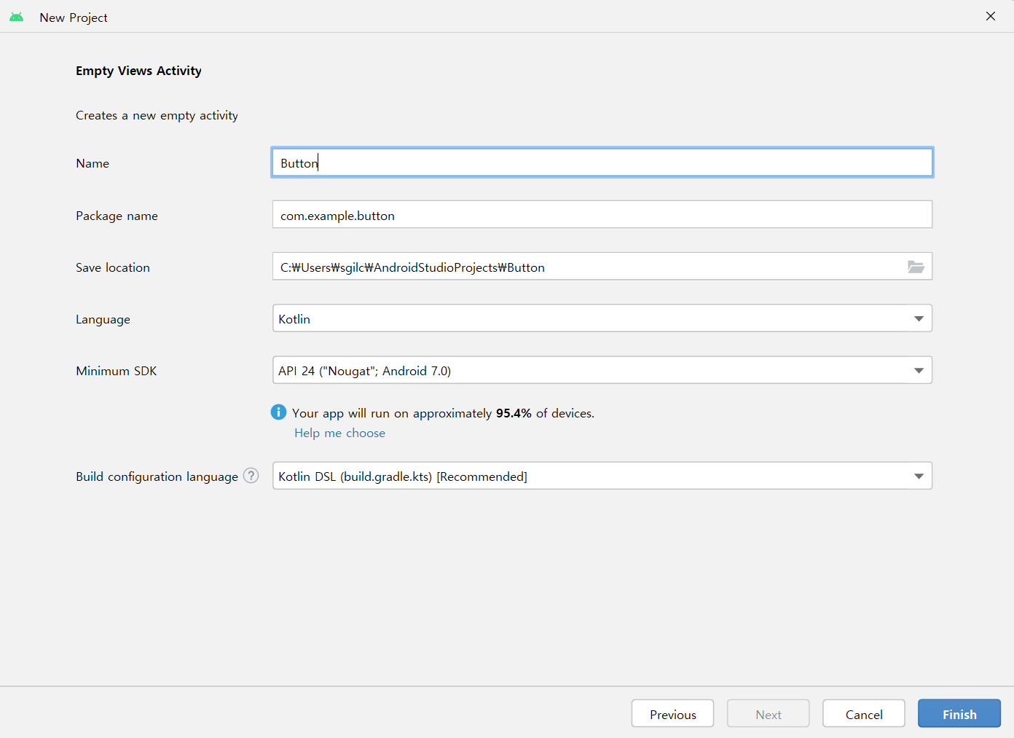
프로젝트 설정

Slide 3
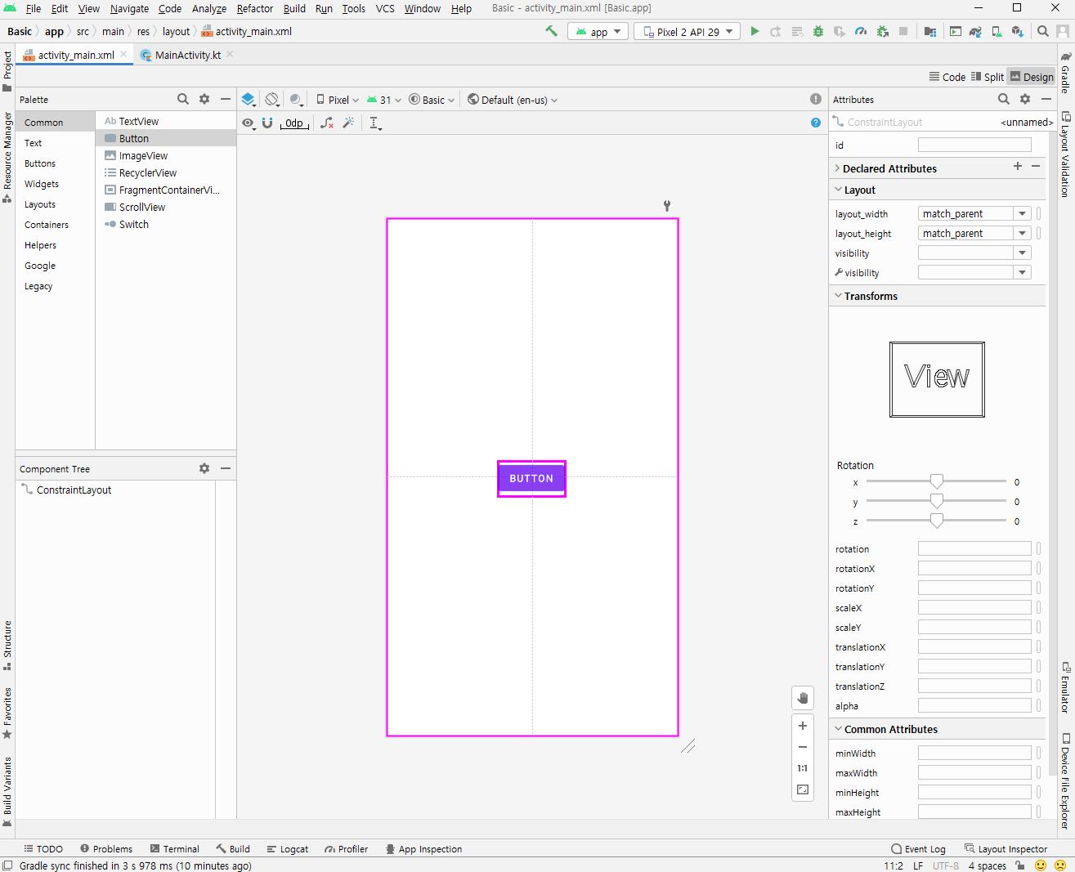
버튼 배치

Slide 4
뷰바인딩: 그래들 파일(Module) 수정
뷰바인딩 이란?
- 뷰 객체를 코드에서 쉽게 이용하는 방법
android {
compileSdk 31
buildFeatures {
viewBinding = true
}
defaultConfig {
applicationId "com.example.eventhandling"
minSdk 21
targetSdk 31
versionCode 1
versionName "1.0"
// ActivityMainBinding 클래스 생성

Slide 5
코드 입력
class MainActivity : AppCompatActivity() { override fun onCreate(savedInstanceState: Bundle?) { super.onCreate(savedInstanceState) setContentView(R.layout.activity_main)
val binding = ActivityMainBinding.inflate(layoutInflater)
setContentView(binding.root)
binding.button.setOnClickListener {
Toast.makeText(applicationContext, "버튼이 눌렸어요.", Toast.LENGTH_LONG).show() }
} }

Slide 6
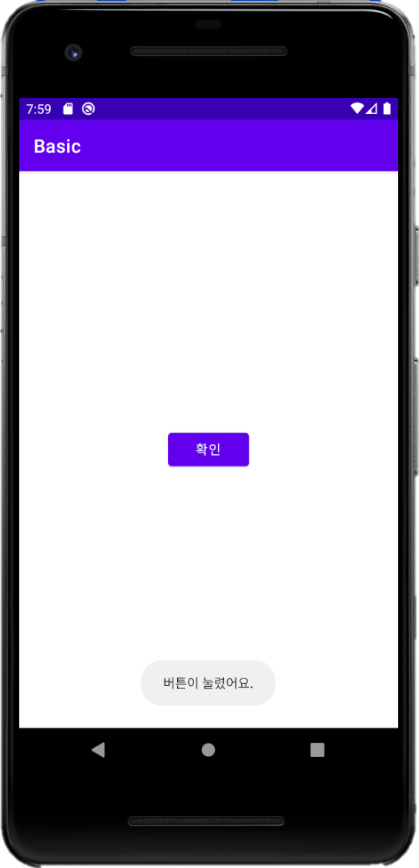
실행 결과

Slide 7
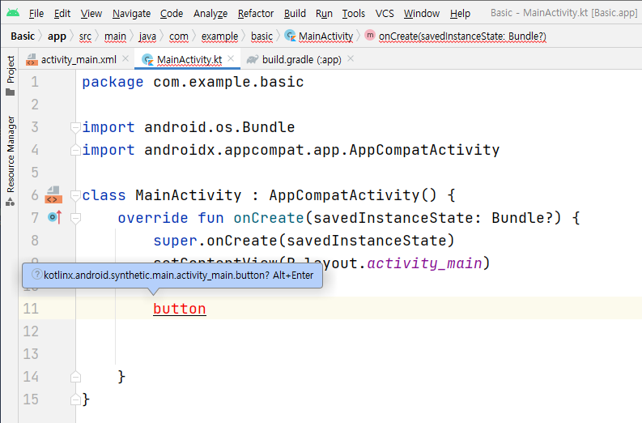
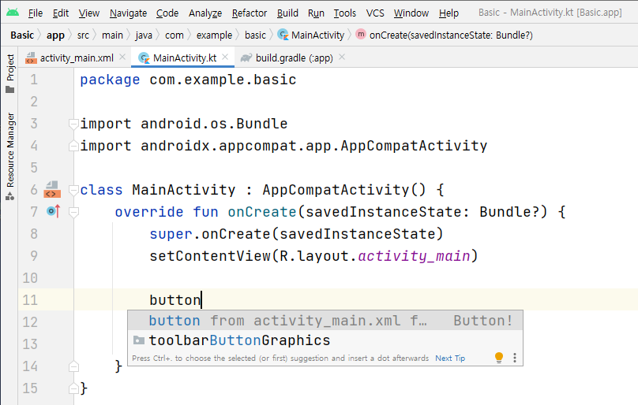
import 자동 추가 방법
위젯(앱 화면에 눈에 보이는 것) 주변에 커서를 위치시키면 작은 팝업창이 뜸 그리고 <Alt>+<Enter> 입력
위젯 입력 후 <Enter>
1
2

